Slide 1
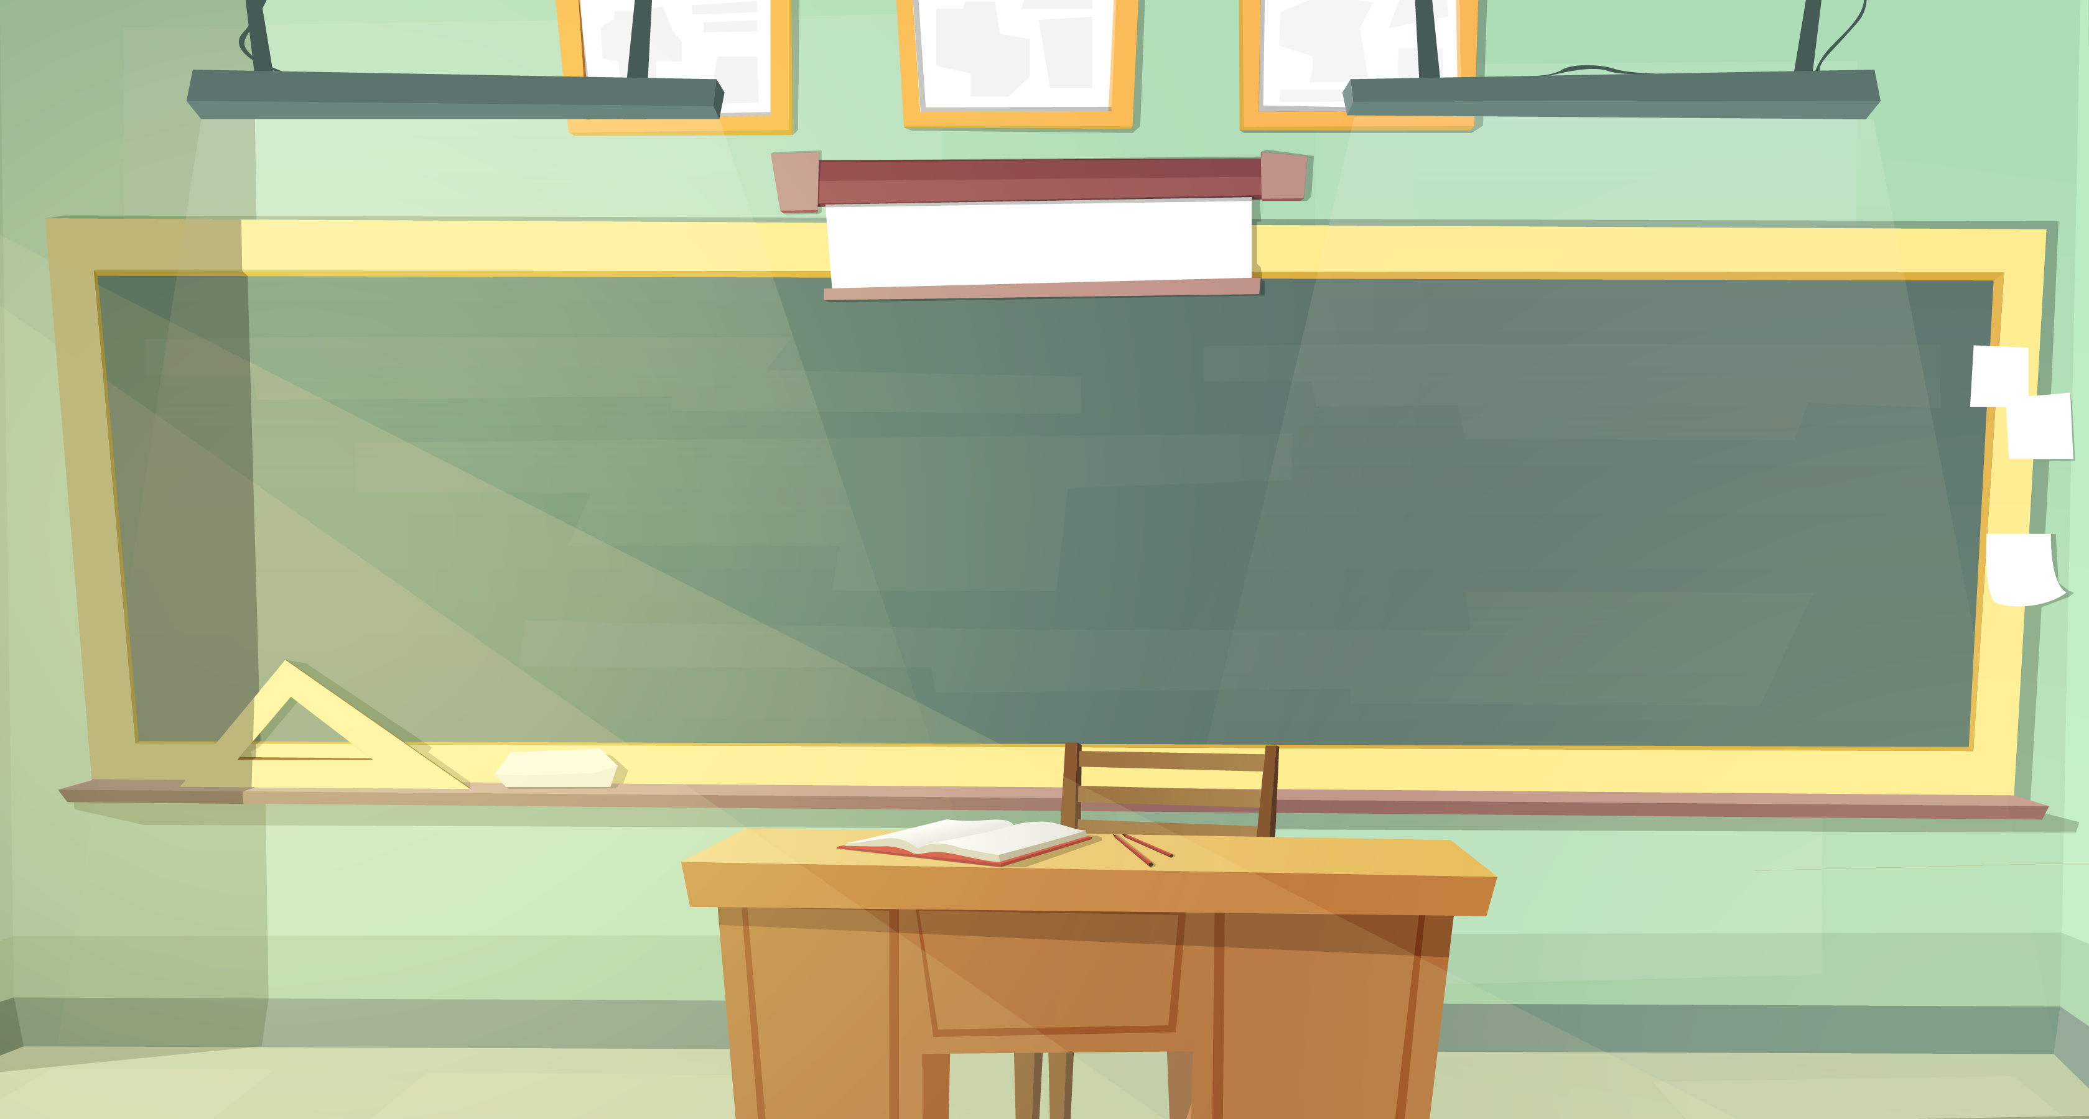
Toán
BẢNG THỐNG KÊ SỐ LIỆU - TIẾT 2

Slide 2


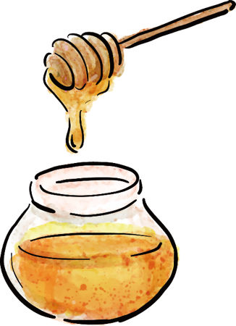



KHỞI ĐỘNG

Slide 3





Nhím Nâu Vượt Đường

Slide 4
Cách chơi
Để giúp nhím nâu vượt qua con đường đầy khó khăn trở về với ngôi nhà của mình.
Các em sẽ trả lời đúng các câu hỏi tương ứng để vượt qua từng chướng ngại vật trên đường.
Chúc các em loại bỏ được nhiều chướng ngại vật.

Slide 5


1
3

Slide 6
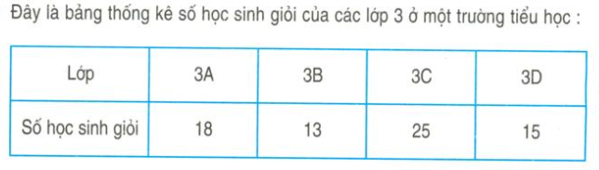

Câu Hỏi
15
14
13
12
11
10
9
8
7
6
5
4
3
2
1
0
Lớp 3A có bao nhiêu học sinh giỏi?
A. 18
B. 19
C. 20

Slide 7
Câu Hỏi
15
14
13
12
11
10
9
8
7
6
5
4
3
2
1
0
Lớp 3B có bao nhiêu học sinh giỏi?
A. 12
B. 13
C. 14

Slide 8
Câu Hỏi
15
14
13
12
11
10
9
8
7
6
5
4
3
2
1
0
Lớp 3D có bao nhiêu học sinh giỏi?
13
B. 14
C. 15

Slide 9





Giờ thì chúng ta cùng đến tặng quà cho mọi người nhé

Slide 10

1
Dưới đây là bảng thống kê số sản phẩm mỗi lớp là đã làm từ các chai nhựa đã qua sử dụng.
Lớp Sản phẩm | 3A | 3B | 3C
Chậu cây | 5 | 8 | 7
Hộp đựng bút | 7 | 6 | 8
a) Mỗi lớp đã làm được bao nhiêu sản phẩm từng loại?
b) Lớp nào làm được nhiều hộp đựng bút nhất?
c) Tổng số chậu cây cả ba lớp làm được là bao nhiêu?

Slide 11
Dưới đây là bảng thống kê số sản phẩm mỗi lớp là đã làm từ các chai nhựa đã qua sử dụng.
1
Lớp Sản phẩm | 3A | 3B | 3C
Chậu cây | 5 | 8 | 7
Hộp đựng bút | 7 | 6 | 8
a) Mỗi lớp đã làm được bao nhiêu sản phẩm từng loại?
Lớp 3A làm được 5 chậu cây và 7 hộp đựng bút.
Lớp 3B làm được 8 chậu cây và 6 hộp đựng bút.
Lớp 3C làm được 7 chậu cây và 8 hộp đựng bút.

Slide 12
Dưới đây là bảng thống kê số sản phẩm mỗi lớp là đã làm từ các chai nhựa đã qua sử dụng.
1
Lớp Sản phẩm | 3A | 3B | 3C
Chậu cây | 5 | 8 | 7
Hộp đựng bút | 7 | 6 | 8
b) Lớp nào làm được nhiều hộp đựng bút nhất?
Lớp 3C làm được nhiều hộp đựng bút nhất.

Slide 13
1
Dưới đây là bảng thống kê số sản phẩm mỗi lớp là đã làm từ các chai nhựa đã qua sử dụng.
Lớp Sản phẩm | 3A | 3B | 3C
Chậu cây | 5 | 8 | 7
Hộp đựng bút | 7 | 6 | 8
c) Tổng số chậu cây cả ba lớp làm được là bao nhiêu?
Tổng số chậu cây cả ba lớp làm được là: 5 + 8 + 7 = 20 chậu.

Slide 14

2
Trong buổi liên hoan cuối năm, lớp 3D có 36 người tham dự. Các bạn dự tính: mỗi người ăn 1 quả chuối, 2 cái bánh và 5 quả chôm chôm. Hãy thống kê số thức ăn lớp 3D chuẩn bị cho buổi liên hoan.
Thức ăn | Chuối (quả) | Bánh (cái) | Chôm chôm (quả)
Số lượng | .?. | .?. | .?.
36
72
180

Slide 15
CỦNG CỐ

Slide 16



Qua tiết học em đã khám phá ra điều gì?

Slide 17
Trình bày 1 phút

Slide 18
NHẬN XÉT

Slide 19
